Slide 1
আজকের ক্লশে সবাইকে স্বাগতম

Slide 2
পরিচিতি
মোঃ সাইফুল ইসলাম।
সহকারী শিক্ষক
খেপুপাড়া বালিকা মাধ্যমিক বিদ্যালয়।
ICT4E জেলা অ্যাম্বাসেডর,পটুয়াখালী।
শ্রেনীঃ অষ্টম
বিষয়ঃ বিজ্ঞান
অধ্যায়ঃ প্রথম
সময়ঃ ৫০মিনিট

Slide 3
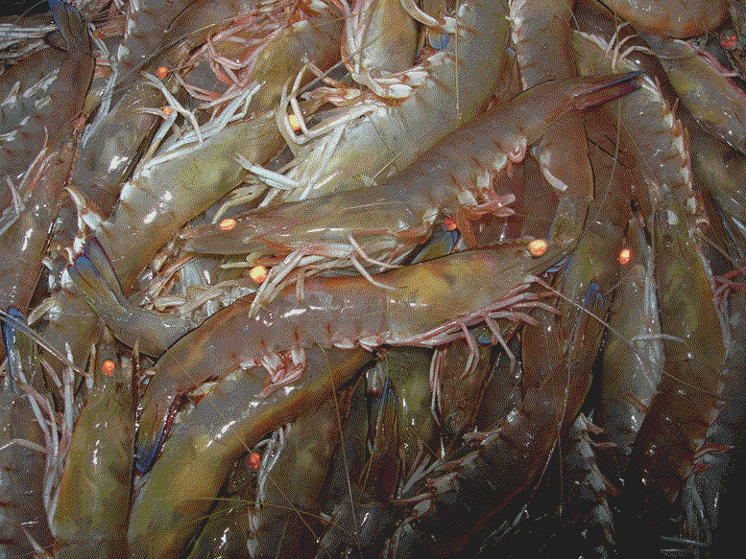
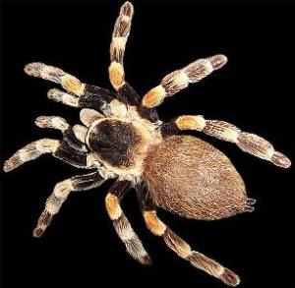
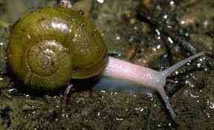
চিংড়ি
মাকড়সা
শামুক
অমেরুদন্ডী প্রাণী

Slide 4
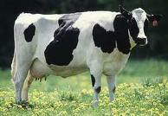
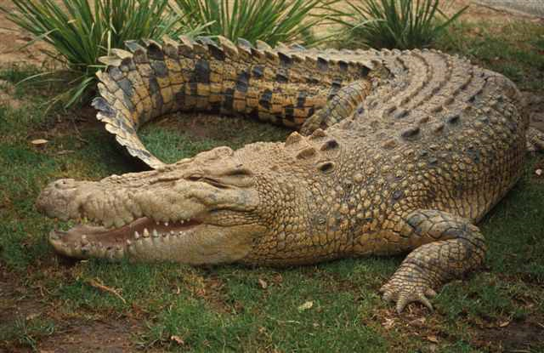
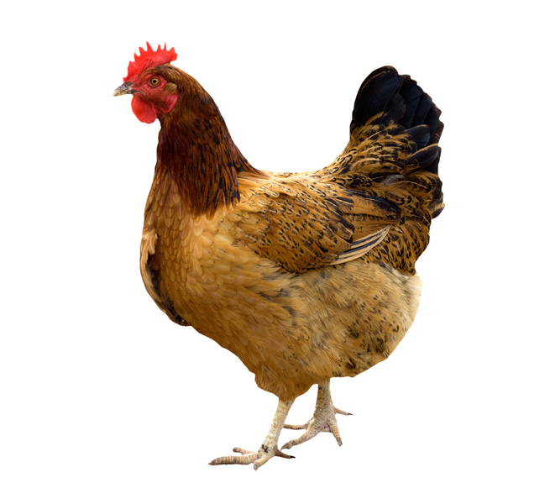
গরু
কুমির
মুরগি
মেরুদন্ডী প্রাণী

Slide 5
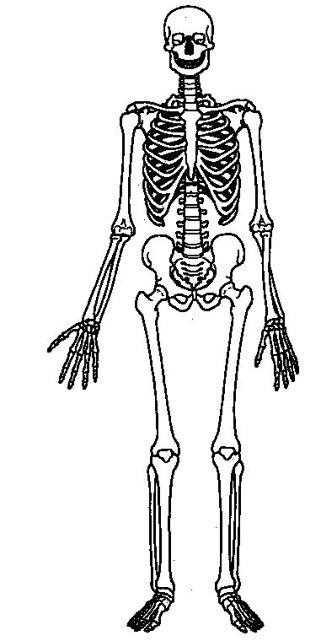
নিচের ছবিগুলো লক্ষ্য কর
মেরুদন্ড
মানুষের কঙ্কাল
ঘোড়ার কঙ্কাল

Slide 6
আজকের পাঠ
মেরুদন্ডী প্রাণীরশ্রেণীবিভাগ

Slide 7
শিখনফল
এই পাঠ শেষে শিক্ষাথীরা-
শ্রেণিবিন্যাস কি তা বলতে পারবে;
মেরুদন্ডী প্রাণীর শ্রেণীবিভাগ করতে পারবে;
মেরুদন্ডী প্রাণীর প্রতিটি শ্রেণির বৈশিষ্ট্য বলতে পারবে।

Slide 8
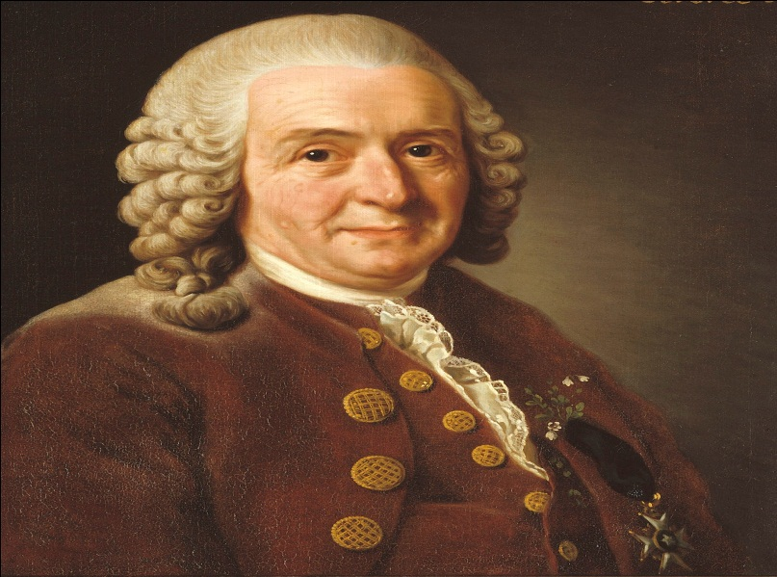
প্রকৃতি বিজ্ঞানি
ক্যারোলাস লিনিয়াস
সহজে ও সু-শৃঙ্খলভাবে বিশাল প্রাণিজগৎ কে জানার জন্য এর বিন্যস্ত প্রয়োজন। আর প্রাণিজগৎকে বিন্যস্ত করার এপদ্ধতি -ই হচ্ছে প্রাণিজগৎ এর শ্রেনিবিন্যাস ।

Slide 9
মেরুদন্ডী প্রাণীর শ্রেণিবিন্যাস
কর্ডাটা
ইউরোকর্ডাটা সেফালোকর্ডাটা ভার্টিব্রাটা
সাইক্লোস্টোমাটা
উভচর
কনড্রিকথিস
সরীসৃপ
অসটিকথিস
স্তন্যপায়ী
পক্ষীকূল

Slide 10
একক কাজ
শ্রেণিবিন্যাস কী?
মেরুদন্ডী প্রাণীর যে কোন একটি শ্রেণীর নাম বল।

Slide 11
সাইক্লোস্টোমাটা প্রানীর বৈশিষ্ট্যঃ
লম্বাটে দেহ।
মুখছিদ্র গোলাকার এবং চোয়ালবিহীন।
এদের দেহে আঁইশ বা যুগ্ম পাখনা অনুপস্থিত।
ফূলকা ছিদ্রের সাহায্যে শ্বাস নেয়।

Slide 12
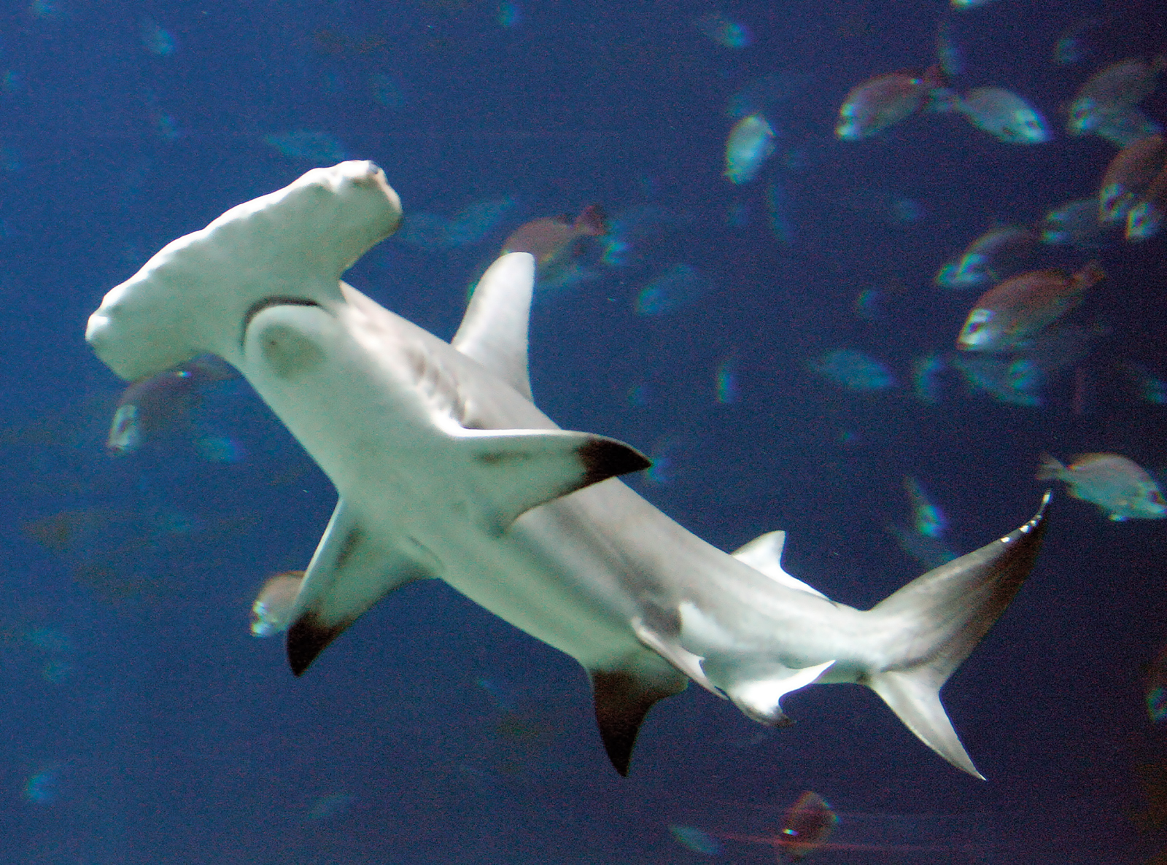
কনড্রিকথিস প্রানীর বৈশিষ্ট্যঃ
এই শ্রেণির সকল প্রানী সমুদ্রে বাস করে ।
কঙ্কাল তরুণাস্থিময় ।
দেহ প্লাকয়েড আঁইশ দ্বারা আবৃত।
কানকো থাকে না ।

Slide 13
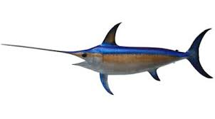
অসটিকথিস প্রাণীর বৈশিষ্ট্য:
অধিকাংশই স্বাদু পানির মাছ
দেহে সাইক্লোয়েড,গ্যানয়েড ওটিনয়েড আইশ থাকে।

Slide 14
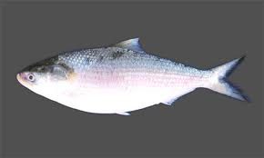
মৎস্যকুল প্রাণীর বৈশিষ্ট্যঃ
পাখনা
আইঁশ
মাছ শীতলরক্ত বিশিষ্ট প্রাণী।
মাছ ফুলকার সাহায্যে শ্বাস কার্য চালায়।
প্রায় সব মাছই ডিম পাড়ে।
অধিকাংশ মাছের আঁইশ থাকে।
জোড়/বিজোড় পাখনা থাকে।

Slide 15
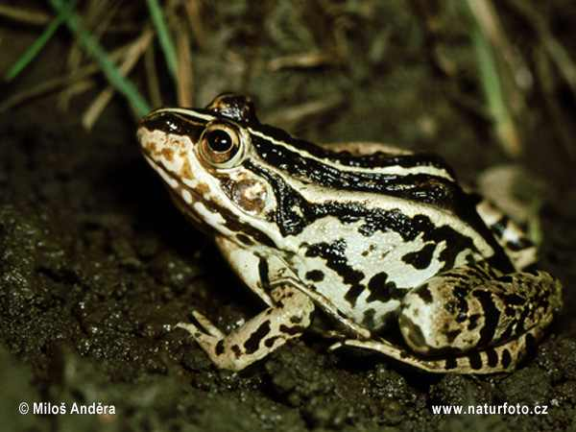
উভচর প্রাণীর বৈশিষ্ট্যঃ
চামড়া নগ্ন
পায়ে আঙুল আছে কিন্তু নখ নেই।
উভচর প্রাণী পানিতে ডিম পাড়ে এবং ডিম ফুটে বাচ্চা হয়।
এদের চামড়ায় লোম,পালক বা আইঁশ থাকে না।
এরা শীতলরক্ত বিশিষ্ট প্রাণী।
এদের ত্বক নরম,পাতলা,ভেজা ও গ্রন্থিযুক্ত।

Slide 16
দলীয় কাজ
মৎসকূল ও উভচর প্রাণীর দুইটি করে বৈশিষ্ট্য লিখ।

Slide 17
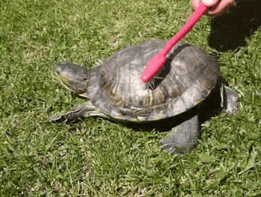
সরীসৃপ প্রাণীর বৈশিষ্ট্যঃ
এরা বুকে ভর করে চলে।
ত্বক শুষ্ক ও আঁইশযুক্ত।
চারপায়ে পাঁচটি করে নখযুক্ত আঙ্গুল আছে।

Slide 18
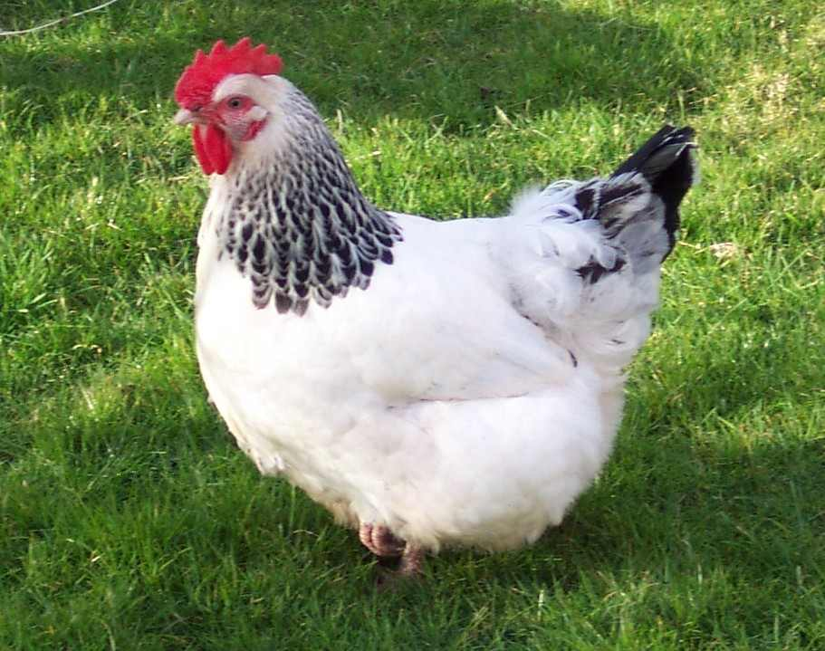
পক্ষীকুল প্রাণীর বৈশিষ্ট্যঃ
১।এদের দেহ পালকে ঢাকা।
ঠোঁট
২।ডানার সাহায্যে উড়তে পারে।
পালক
৩। শক্ত ঠোঁট আছে। দাঁত নেই।
৪। ডিম পাড়ে এবং ডিমে তা দিয়ে বাচ্চা ফুটায়।
মুরগি
৫। ফুসফুসের মাধ্যমে শ্বাসকার্য চালায়।

Slide 19
স্তন্যপায়ী প্রাণীর বৈশিষ্ট্যঃ
1।এদের দেহ লোমে আবৃত থাকে।
২।এরা উষ্ণ রক্তের প্রাণী।
৩।শিশুরা মাতৃ দুগ্ধ পান করে বড় হয়।
৪।হৃদপিন্ড চার প্রকোষ্ঠবিশিষ্ট।

Slide 20
জোড়ায় কাজ
তোমাদের পরিবেশে বাস করেএমন কয়েকটি মেরুদণ্ডী প্রাণীর বৈশিষ্ট্য লিখ।

Slide 21
মূল্যায়ন
মেরুদন্ডী প্রাণীর শ্রেণিগুলোর নাম কী কী ?
উষ্ণরক্ত ও শীতলরক্ত বিশিষ্ট প্রাণী বলতে কী বুঝায় ?
স্তন্যপায়ী প্রাণীর তিনটি বৈশিষ্ট্য বল।

Slide 22
বাড়ির কাজ
উপরের প্রাণী দুইটিরটির তুলনামূলক বৈশিষ্ট্য লিখ।

Slide 23
ধন্যবাদ সবাইকে

